Slide 1
B4CK_4DMIN
Sistema Automatizado de Copias de Seguridad en NAS con Gestión de Usuarios

Slide 2
Introducción
Este proyecto busca automatizar el proceso de respaldo de una base de datos específica hacia un dispositivo NAS.
Se incluirá un sistema de usuarios para administrar los accesos y garantizar la seguridad.

Slide 3
Objetivos
Objetivo General
Objetivos Específicos
Implementar un sistema automatizado para realizar respaldos periódicos de una base de datos y almacenarlos en un NAS.
Diseñar una arquitectura que conecte la base de datos con el dispositivo NAS.
Programar las copias de seguridad con periodicidad definida.
Generar notificaciones o logs del proceso.

Slide 4
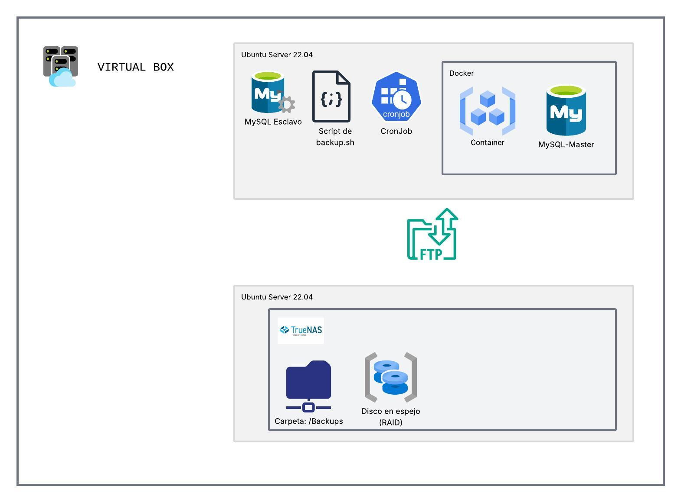
Arquitectura del sistema

Slide 5
Beneficios de la implementación
Posibilidad de recuperación rápida ante fallos del sistema.
Escalabilidad permite agregar más bases o dispositivos NAS sin rediseñar el sistema.
Integración con cron jobs o tareas programadas: fácil configuración en entornos Linux/Windows.
Automatización del proceso de respaldo.
Almacenamiento centralizado y accesible desde la red.
Reducción del riesgo de pérdida de datos por errores humanos o ataques cibernéticos.

Slide 6
Conclusión
La automatización de backups reduce el riesgo de pérdida de información.
Usar un NAS garantiza almacenamiento seguro, confiable y accesible en red.

Slide 7
GRACIAS!

